Slide 1
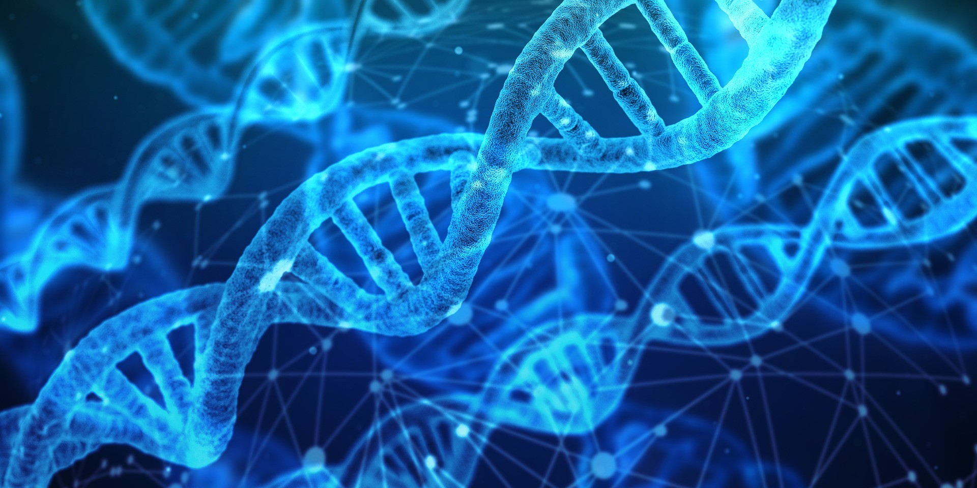
Genética
Conceitos Básicos
Primeira Lei de Mendel

Slide 2
O que é um Gene?
Segmento de DNA que codifica um RNA, mas na genética nos interessam os genes em que o RNA codifica a produção de uma proteína que está relacionada com uma certa característica
Ex: gene do albinismo, gene da fenilcetonúria, gene do daltonismo, da hemofilia, etc...
Ex: (DNA) ATTAGTA 🡪 (RNA) UAAUCAU 🡪 Melanina
Genes que ocupam o mesmo local no cromossomos são chamados de genes alelos e eles podem ser dominantes ou recessivos

Slide 3
Mas o que diferencia um alelo dominante de um alelo recessivo?
Eles são diferentes nas suas sequências de bases nitrogenadas (mutação)
Alterando as bases há alteração na sequência de aminoácidos produzidos por aquele genes
Alterando a sequência de aminoácidos há alteração na proteína formada
Assim temos o alelo dominante e o alelo recessivo!

Slide 4
Mas o que diferencia um alelo dominante de um alelo recessivo?
O alelo dominante se manifesta em homozigose dominante (quando o organismo é ‘AA’) e heterozigose (quando o organismo é ‘Aa’)
O alelo recessivo se manifesta apenas em homozigose recessiva (quando o organismo é ‘aa’)
Características dominantes são codificadas por um alelo dominante
Características recessivas são codificadas por um alelo recessivo

Slide 5
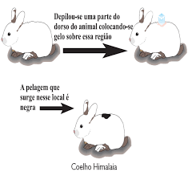
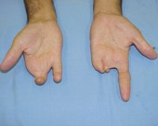
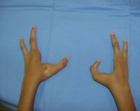
Alguns Conceitos
Genótipo = carga genética para a característica (AA; Aa; aa)
Fenótipo = resultado da característica ex: albino
Fenótipo = Genótipo + Ambiente
Ex: Coelhos himalaios, que possuem as extremidades do corpo com pelo preto para absorver mais calor nessas regiões mais frias e que podemos, inclusive, induzir a formação de pelos pretos:
Alguns genótipos determinam uma escala de fenótipos e o ambiente determina qual o ponto = norma de reação / expressividade variável
Ex: braquidactilia (dedos curtos) possuem uma variedade de fenótipos

Slide 6
Genética Mendeliana
1º Lei de Mendel: “Cada característica é determinada por um par de fatores que se separam na formação dos gametas, indo apenas um dos fatores do par para cada gameta, que é, portanto, puro”
Mono-hibridismo
Quando trabalhamos com 1 gene
Aa
Genótipo do Organismo
A
a
GAMETAS

Slide 7
1ª Lei Mendel – Dominância Completa
1 gene 🡪 2 alelos 🡪 3 genótipos 🡪 2 fenótipos
AA e Aa 🡪 mesmo fenótipo
Geração
Parental Pura
(homozigota)
AA
aa
Geração
F1 Híbrida
(Heterozigota)
Aa
Geração
F2
AA
Aa
Aa
aa
RESULTADO:
3 Amarelas para 1 verde

Slide 8
Quadro de Punnett
Aa
Aa
A
a
A
a
Proporção Genotípica:
1 AA : 2 Aa : 1 aa
Proporção Fenotípica:
3 Amarelos : 1 Verde
A
a
A
AA
Aa
a
Aa
aa

Slide 9
Cuidado
O fenótipo dominante sempre é mais comum nas populações?
O fenótipo recessivo sempre é mais raro nas populações?
NÃO
Ex: Polidactilia é uma herança codificada por um alelo dominante e não é o mais comum, mas ter 5 dedos nas mãos, que seria o fenótipo recessivo é o mais comum

Slide 10
Cruzamento teste
Cruzamento utilizado quando queremos determinar se um organismo com fenótipo dominante é homozigoto ou heterozigoto
Cruzamos o indivíduo com fenótipo dominante com outro com fenótipo recessivo e analisamos a prole
Se na prole houver pelo menos 1 filhote com fenótipo recessivo então o progenitor com fenótipo dominante é heterozigoto
Ex:
Preto = dominante
Branco = recessivo
Macho Preto
Fêmea Branca (aa)
Filhotes Pretos (Aa)
Filhotes Brancos (aa)
Aa

Slide 11
Probabilidade e Genética
P = Eventos Desejados (Quero)
Ex: Qual a chance de, ao jogar uma moeda, o resultado ser “cara”?
P = 1 / 2
Eventos Possíveis (Tenho)
Existem 2 lados possíveis de “cair”
Apenas 1 lado é cara

Slide 12
Probabilidade e Genética – Eventos Independentes
Quando um resultado não é afetado pelo anterior “Regra do E”
Multiplicamos as probabilidades
Ex: ao lançar duas moedas qual a chance de cair duas faces cara?
Aplicação simples na genética: Aa x Aa qual a chance de nascer indivíduo ‘aa’ fêmea?
P (aa) = 1 / 4
P (fêmea) = 1 / 2
P (cara) = 1 / 2 x P (cara) = 1 / 2
=
1/4
P = 1 / 4 x 1 / 2 = 1 / 8

Slide 13
Probabilidade e Genética – Eventos Mutuamente exclusivos
Quando um resultado é afetado por outro “Regra do OU”
Somamos as probabilidades
Aplicação simples na genética: Qual a chance de um casal heterozigoto para o albinismo ter um filho albino OU portador do gene do albinismo?
A
a
P (albino) = 1 / 4
P (portador) = 2 / 4
P(albino ou portador) = 1 / 4 + 2 / 4 = 3 / 4
A
AA
Aa
a
Aa
aa

Slide 14
Teste
Indivíduo 1 = AaBb
Indivíduo 2 = AaBb
Qual a chance de:
Nascer um organismo AaBb?
A
a
B
b
A
AA
Aa
B
BB
Bb
a
Aa
aa
b
Bb
bb
P (Aa) = 1 / 2
x
P (Bb) = 1 / 2
= 1 / 4

Slide 15
Teste 2
P(AABB ou aabb)
=
1/16 + 1/16 = 1/8
Indivíduo 1 = AaBb
Indivíduo 2 = AaBb
Qual a chance de:
Nascer um organismo AABB OU aabb?
A
a
B
b
A
AA
Aa
B
BB
Bb
a
Aa
aa
b
Bb
bb
P (AABB) = 1/4 x 1/4 = 1/16
P (aabb) = 1/4 x 1/4 = 1/16

Slide 16
1ª Lei Mendel – Dominância Incompleta
1 gene 🡪 2 alelos 🡪 3 genótipos 🡪 3 fenótipos
Obs: heterozigoto forma um fenótipo intermediário
Ex: flor maravilha
Geração
Parental Pura
(homozigota)
RESULTADO:
P.F. = 1 Verm : 2 Rosas : 1 branco
P.G. = 1 VV : 2 VB : 1 BB
VV
BB
Geração
F1 Híbrida
(Heterozigota)
VB
Geração
F2
VV
VB
VB
BB

Slide 17
1ª Lei Mendel – Alelos Mortais
Quando um alelo é letal em homozigose (normalmente é o dominante)
Indivíduos que morrem não entram no cálculo de probabilidade
Ex: Em ratos a cor amarela é dominante em relação a cor cinza, porém o alelo ‘A’ é letal e os embriões não são viáveis quando em homozigose
Ao cruzar dois ratos amarelos, qual a chance de nascer um rato cinza?
Aa x Aa
A
a
1 / 3
A
AA
Aa
a
Aa
aa

Slide 18
1ª Lei Mendel – Codominância
Os alelos afetam o fenótipo de maneiras diferentes
Ex: tipagem sanguínea MN
Alelo M 🡪 produz proteína M no sangue
Alelo N 🡪 produz proteína N no sangue
Os heterozigotos (MN) possuem as duas proteínas ao mesmo tempo
O fenótipo MN não é intermediário e sim apresenta os dois fenótipos ao mesmo tempo
É como se no caso da flor ela fosse vermelha e branca ao mesmo tempo

Slide 19
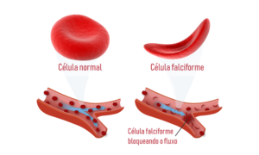
OBS: Pleiotropia
Quando 1 gene condiciona vários fenótipos distintos ou seja, condiciona várias características distintas
Ex1: Fenilcetonúria
Não produção da enzima que degrada a fenilalanina
Acúmulo de fenilalanina acarreta em várias características: convulsões, déficit cognitivo, urina com odor característico
Ex2: Anemia falciforme
Substituição do ácido glutâmico por valina na posição 6 da cadeia beta da hemoglobina
Hemácias com formato de foice
Obstrução de vasos sanguíneos, dificuldades de transporte de oxigênio, dores, lesões em órgãos

Slide 20
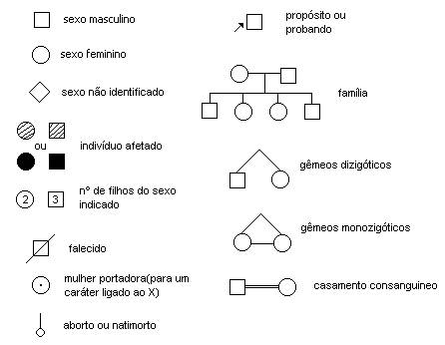
Heredogramas
Representações gráficas de genealogia de uma ou mais famílias

Slide 21
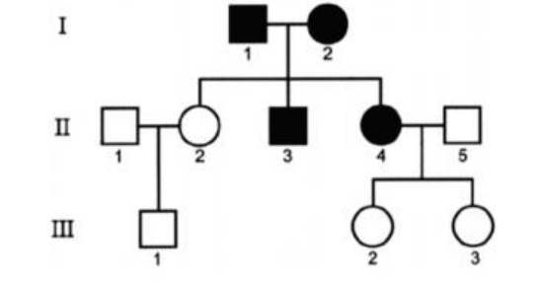
Análise de Heredogramas
A característica é dominante ou recessiva?
Dominante como visto no casal I

Slide 22
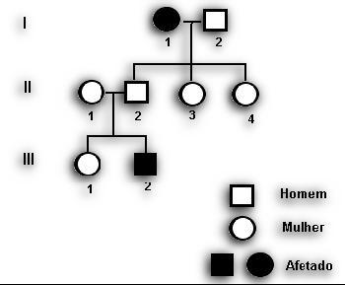
Análise de Heredogramas
A característica é dominante ou recessiva?
Recessiva como visto no casal I

